Slide 1

上海第一家开源机器人俱乐部
孙毅
www.xiaokr.cc
小氪信息技术有限公司

Slide 2
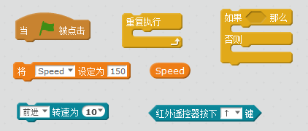
第五课 – 红外遥控车
知识点：
重复执行
如果……那么……否则
变量
逻辑判断
课堂任务
当“箭头上”按下时往前走
红外遥控车

